Slide 1
과목_학년학기_단원 | suhi_0501_02
차시명 | 03 곱을 이용하여 약수와 배수의 관계를 알아볼까요
파일명 | suhi_0501_02_0003
검토 | 담당
수학팀 | 박종민
문서 HISTORY
번호 | 버전 | 문서 작성일 | 내용 비고 | 작성자 (내선번호) | 검토자
1 | V 1.0 | 2022.01.05 | 문서 발생 | 백지수
2 | V 1.0 | 2022.01.15 | 1차 수정 |  | 박종민
3 | V 2.0 | 2022.01.21 | 2차 검수 및 수정 |  | 김예림
4
5
6
7
8
9
10
11

Slide 2
학습단계 | 파일명 | 페이지 정보 | 프레임 수 | 자료 형태 (동영상, 애니메이션, 노래)
 | suhi_0501_02_0003.html | 수학 익힘 20~21쪽 | 1 | Html5
총 프레임 수 |  |  | 1

Slide 3
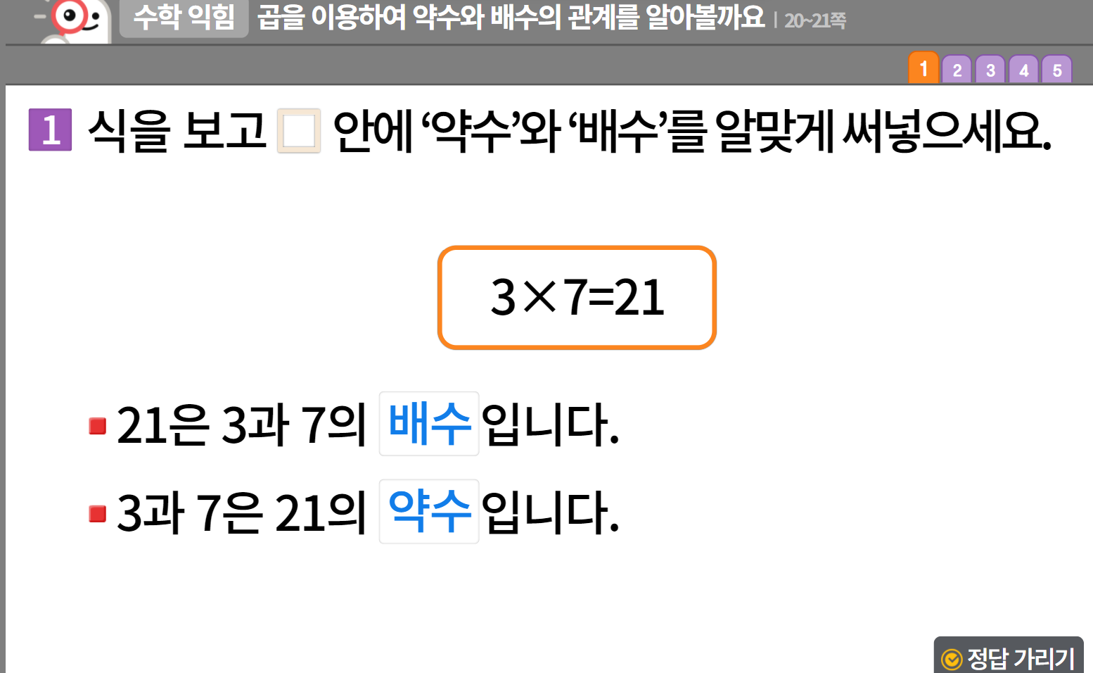

5-1
2. 약수와 배수
suhi_0501_02_0003
03 곱을 이용하여 약수와 배수의 관계를 알아볼까요
수정사항
링크 참고하여 익힘책 페이지 디자인 수정 (이하 공통)
1 | 숫자 약물 디자인 수정
2 | 빈칸 디자인 수정
3 | 라인박스 디자인 수정
4 | 정답 확인 디자인 수정 정답 확인 > 정답 가리기로 토글됨
5
2
1
3
4
https://cdata2.tsherpa.co.kr/tsherpa/MultiMedia/Flash/2020/curri/index_jr.html?flashxmlnum=yuni4856&classa=A8-C1-41-MM-MM-04-06-03-0-0-0-0&classno=MM_41_04/suhi_0401_05/suhi_0401_05_0002.html

Slide 4
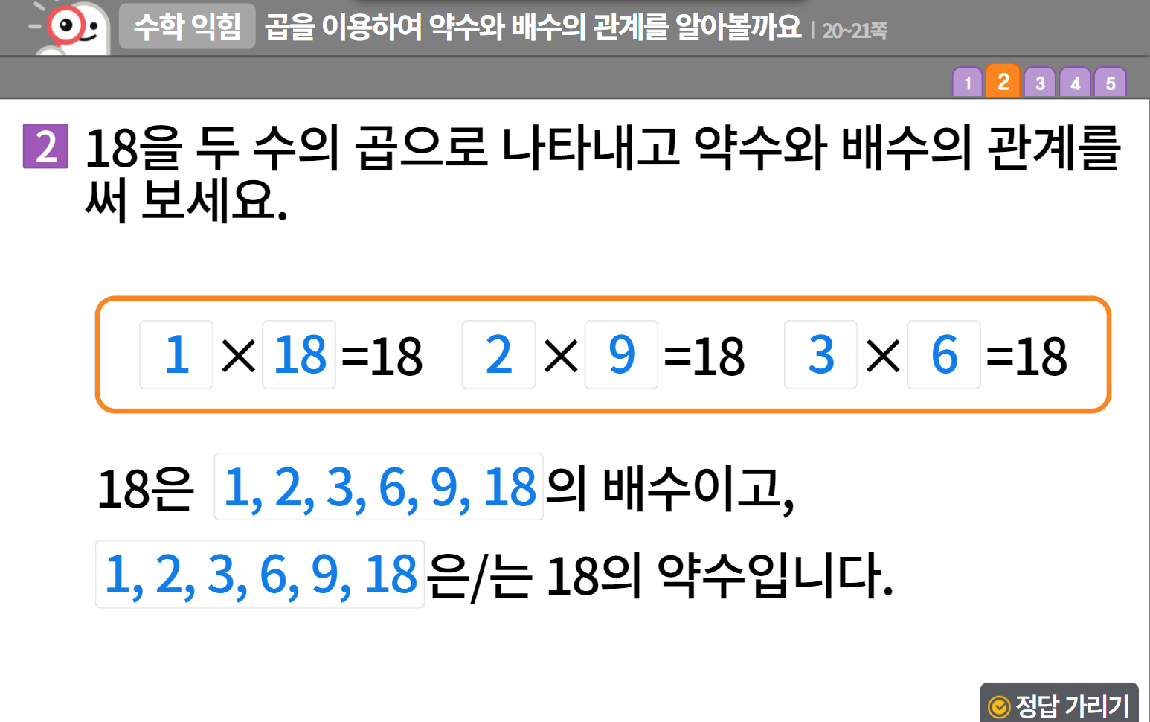
5-1
2. 약수와 배수
suhi_0501_02_0003
03 곱을 이용하여 약수와 배수의 관계를 알아볼까요
수정사항
링크 참고하여 익힘책 페이지 디자인 수정 (이하 공통)
1 | 숫자 약물 디자인 수정
2 | 라인박스 디자인 수정
3 | 정답 확인 디자인 수정 정답 확인 > 정답 가리기로 토글됨
4
5
1
2
3
https://cdata2.tsherpa.co.kr/tsherpa/MultiMedia/Flash/2020/curri/index_jr.html?flashxmlnum=yuni4856&classa=A8-C1-41-MM-MM-04-06-03-0-0-0-0&classno=MM_41_04/suhi_0401_05/suhi_0401_05_0002.html

Slide 5
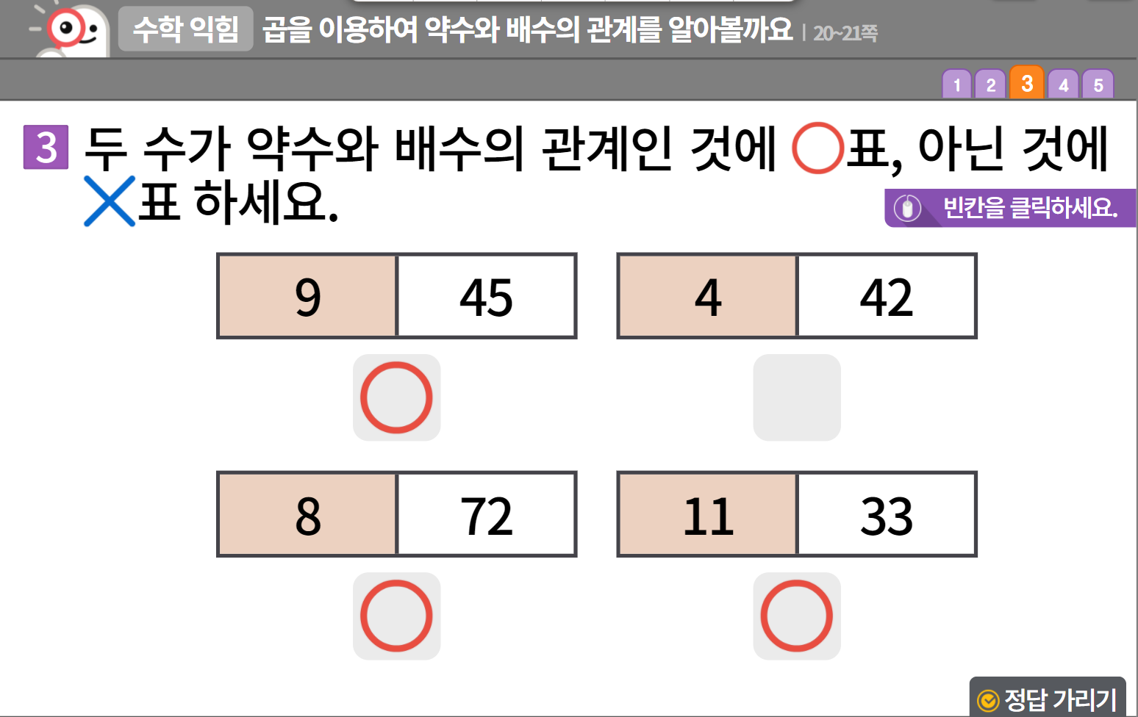



5-1
2. 약수와 배수
suhi_0501_02_0003
03 곱을 이용하여 약수와 배수의 관계를 알아볼까요
수정사항
링크 참고하여 익힘책 페이지 디자인 수정 (이하 공통)
1 | 숫자 약물 디자인 수정
2 | O, X 디자인 수정
3 | 삭제 →클릭 영역 이동(네모 안으로)
4 | 정답 확인 디자인 수정 정답 확인 > 정답 가리기로 토글됨
5 | 풀이 확인 미니 팝업창(다음 슬라이드)
1
2
2
3
2
2
#5
4

Slide 6
5-1
2. 약수와 배수
suhi_0501_02_0003
03 곱을 이용하여 약수와 배수의 관계를 알아볼까요
수정사항
1
2
3
4
5
< 풀이 확인 클릭 시 나타나는 화면>
풀이
9×5=45, 8×9=72, 11×3=33

Slide 7



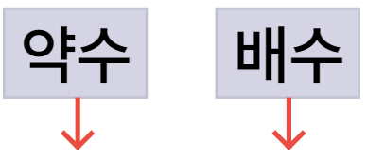


5-1
2. 약수와 배수
suhi_0501_02_0003
03 곱을 이용하여 약수와 배수의 관계를 알아볼까요
수정사항
1 | 약물 사용
2 | 정답 확인 디자인 수정 정답 확인 > 정답 가리기로 토글됨
3 | 색상 박스 소스 수정
4 | 풀이 확인 미니 팝업창(다음 슬라이드)
5
곱을 이용하여 약수와 배수의 관계를 알아볼까요 │ 20~21쪽
1
2
3
4
5
1
에서 약수와 배수의 관계인 수를 모두 찾아 써 보세요.
1
4 7 8 14 16
3
( 4 , 8 )
( , )
4
16
( , )
( , )
7
14
8
16
#4
2

Slide 8
5-1
2. 약수와 배수
suhi_0501_02_0003
03 곱을 이용하여 약수와 배수의 관계를 알아볼까요
수정사항
1
2
3
4
5
곱을 이용하여 약수와 배수의 관계를 알아볼까요 │ 20~21쪽
1
2
3
4
5
< 풀이 확인 클릭 시 나타나는 화면>
에서 약수와 배수의 관계인 수를 모두 찾아 써 보세요.
4 7 8 14 16
( 4 , 8 )
( , )
4
16
풀이
( , )
( , )
4×2=8, 4×4=16, 7×2=14, 8×2=16
7
14
8
16

Slide 9






5-1
2. 약수와 배수
suhi_0501_02_0003
03 곱을 이용하여 약수와 배수의 관계를 알아볼까요
Θ Description & Function
곱을 이용하여 약수와 배수의 관계를 알아볼까요 │ 20~21쪽
구해야 할 것, 주어진 것 약물 클릭시 밑줄 나타남. (문제 형식 비고 링크 10번 참고)
예 약물 사용 - 처음에는 나타나지 않음. 정답 박스 클릭 시 나타남.
한 화면에 안 들어갈 경우, 이너 버튼으로 페이지 나누기
1
2
3
4
5
지혜와 준기가 카드의 수를 맞히는 놀이를 하고 있습니다. 대화를 읽고 지혜 카드의 수는 어떤 수인지 찾고, 그 이유를 설명해 보세요.
1
지혜: 내 카드의 수를 맞혀 봐. 이 수는 5보다 크고 10보다 작아. 준기: 또 다른 설명은 없어? 지혜: 3의 배수이고 36의 약수야. 준기: 아직 잘 모르겠어.
지혜: 이 수는 짝수야.
1
6
1
5보다 크고 10보다 작은 수인 6, 7, 8, 9 중 3의 배수이고 36의 약수인 수는 6, 9입니다. 그 중에서 짝수는 6입니다.
http://cdata.tsherpa.co.kr/tsherpa/MultiMedia/Flash/2020/curri/index.html?flashxmlnum=soboro2&classa=A8-C1-62-KK-KA-02-03-04-0-0-0-0&classno=AA_SAMPLE/nproto_sample/DA/nproto_cmn_914.html

